Slide 1
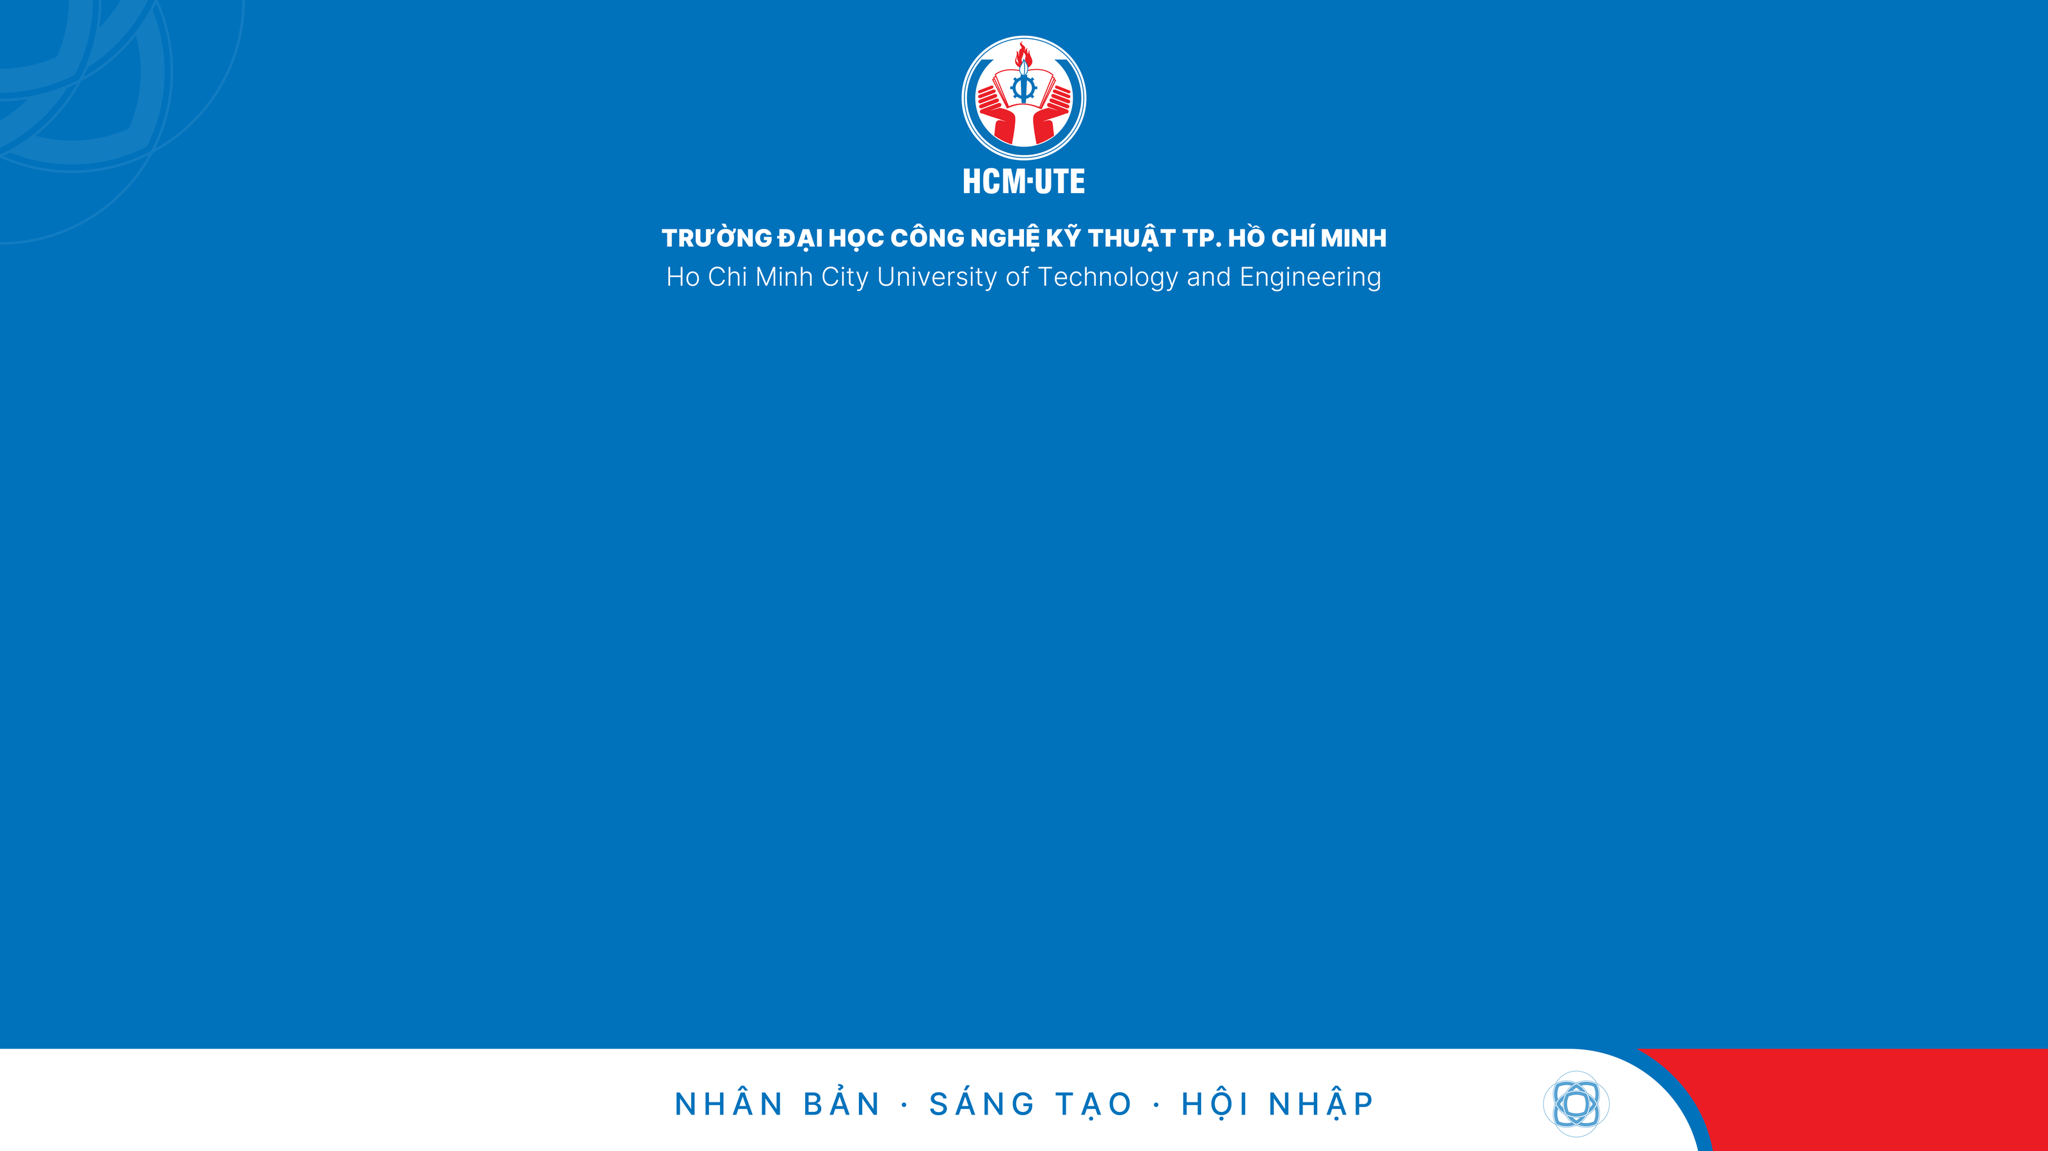
BÁO CÁO ĐỀ TÀI CUỐI KỲ
MÔN HỌC: LẬP TRÌNH HƯỚNG ĐỐI TƯỢNG VÀ KỸ THUẬT PHẦN MỀM
ĐỀ TÀI: XÂY DỰNG HỆ THỐNG QUẢN LÝ THƯ VIỆN

Slide 2

DANH SÁCH THÀNH VIÊN
STT | Họ và tên | MSSV
1 | Phạm Ngọc Duy | 23119130
2 | Trịnh Văn Nghiêm | 23119175
3 | Trương Thanh Phong | 23119190
4 | Nguyễn Mai Tin | 23119211
5 | Nguyễn Nguyên Tính | 23119212

Slide 3
NỘI DUNG THUYẾT TRÌNH
Phần 1. Phân tích hệ thống quản lý thư viện
1.1. Xác định đối tượng
1.2. Các tính chất của hệ thống
Phần 2. Thiết kế và xây dựng hệ thống quản lý thư viện
2.1. Sơ đồ khối tổng quan hệ thống
2.2. Sơ đồ chi tiết các khối chức năng của hệ thống
2.3. Sơ đồ mô hình đối tượng
Phần 3. Kết luận và hướng phát triển

Slide 4
Phần 1. Phân tích hệ thống
1.1. Xác định đối tượng
Tên lớp đối tượng | Thuộc tính chính | Phương thức chính | Đặc tính OOP | Chức năng
Người (Lớp cha) | maNguoi, hoTen, ngaySinh, gioiTinh, soDienThoai, diaChi | hienThiThongTin() | Trừu tượng, | Khung thiết kế mẫu chung, lưu trữ thông tin cá nhân cơ bản.
Người đọc (Lớp con) | ngayDangKy, ngayHetHan, soSachDangMuon | duocPhepMuonSach(), tangSoSachMuon() | Kế thừa, Đa hình,Trừu tượng | Quản lý thời hạn thẻ độc giả và giới hạn số sách mượn.
Nhân viên (Lớp con) | chucVu, luong, caLamViec | tinhLuong(), phanCaLam() | Kế thừa, Đa hình | Quản lý thông tin công việc, lương và ca làm việc.
Quản trị viên (Lớp con) | username, password, quyenTruyCap | phanquyen(), khoiPhucMatKhau() | Kế thừa, Đa hình | Đăng nhập bảo mật, quản lý tài khoản và phân quyền.

Slide 5
Phần 1. Phân tích hệ thống
1.1. Xác định đối tượng
Tên lớp đối tượng | Thuộc tính chính | Phương thức chính | Đặc tính OOP | Chức năng
Tài liệu (Lớp cha) | maTaiLieu, tenTaiLieu, namXuatBan, soLuong... | capNhatSoLuong() | Trừu tượng, Đóng gói | Khung thiết kế mẫu chung cho mọi ấn phẩm.
Sách (Lớp con) | (kế thừa từ Tài liệu) | quanLySoLuong() | Kế thừa,trừu tượng | Quản lý số lượng và trạng thái từng đầu sách giấy.
Báo, tạp chí (Lớp con) | soPhatHanh, thangPhatHanh | docTaiCho() | Kế thừa,Đa hình | Quản lý ấn phẩm định kỳ, chỉ đọc tại chỗ.
Giáo trình (Lớp con) | maMonHoc, boMon | kiemTraHocPhan() | Kế thừa,Đa hình | Phân loại giáo trình cho từng môn học.
Bài nghiên cứu (Lớp con) | coQuanChuQuan, linhVuc | traCuuNghienCuu() | Kế thừa,Đa hình | Quản lý luận văn, luận án và tài liệu nghiên cứu.

Slide 6
Phần 1. Phân tích hệ thống
1.1. Xác định đối tượng
Tên lớp đối tượng | Thuộc tính chính | Phương thức chính | Đặc tính OOP | Chức năng
Giao dịch (Lớp cha) | maGiaoDich, ngayGiaoDich, maNV | thucHienGiaoDich() | Trừu tượng | Khuôn mẫu chung theo dõi tài liệu lưu thông.
Mượn (Lớp con) | ngayHenTra | ghiNhanNgayMuon(), kiemTraQuaHan() | Kế thừa,Đa hình | Quản lý giao dịch độc giả mượn sách.
Trả (Lớp con) | tienPhat | tinhTienPhat(), xacNhanTraSach() | Kế thừa,Đa hình | Phát hiện quá hạn, tính tiền phạt.
Nhập (Lớp con) | nhaCungCap, donGiaNhap | tinhTongChiPhi() | Kế thừa,Đa hình | Lưu nguồn gốc tài liệu mới và tổng chi phí mua sắm.
Xuất (Lớp con) | lyDoXuat, donGiaThanhLy | loaiBoTaiLieu() | Kế thừa,Đa hình | Lưu lý do thanh lý sách và doanh thu thanh lý.

Slide 7
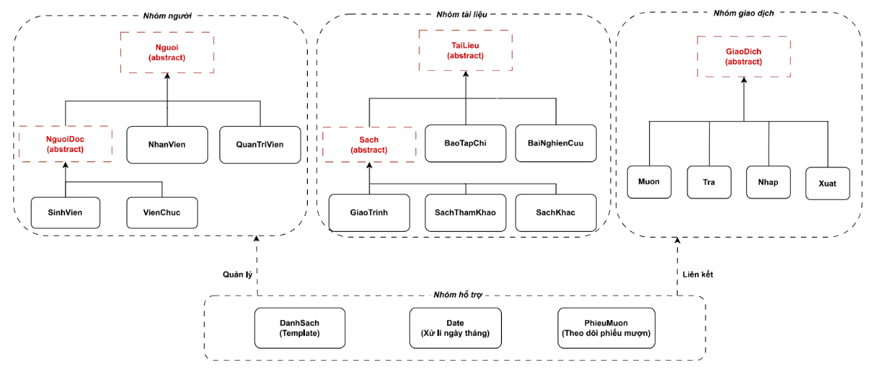
Phần 1. Phân tích hệ thống
1.2.2. Tính kế thừa

Slide 8
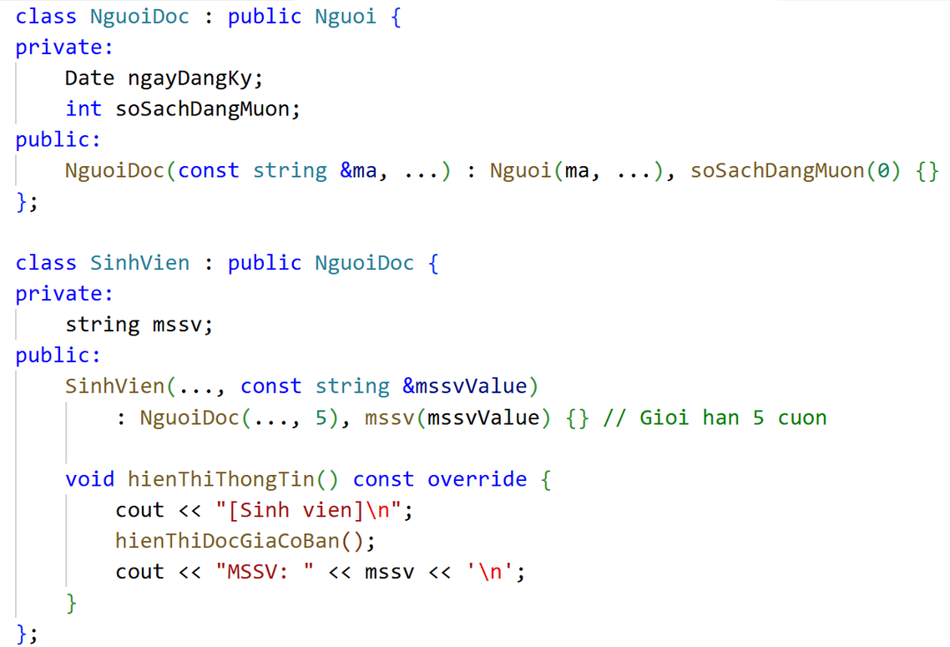
Phần 1. Phân tích hệ thống
1.2.1. Tính kế thừa

Slide 9
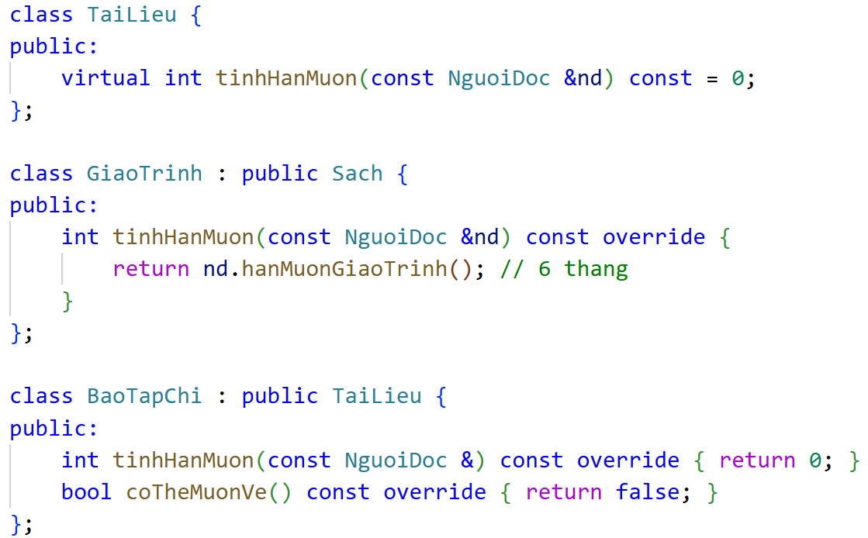
Phần 1. Phân tích hệ thống
1.2.2. Tính đa hình

Slide 10
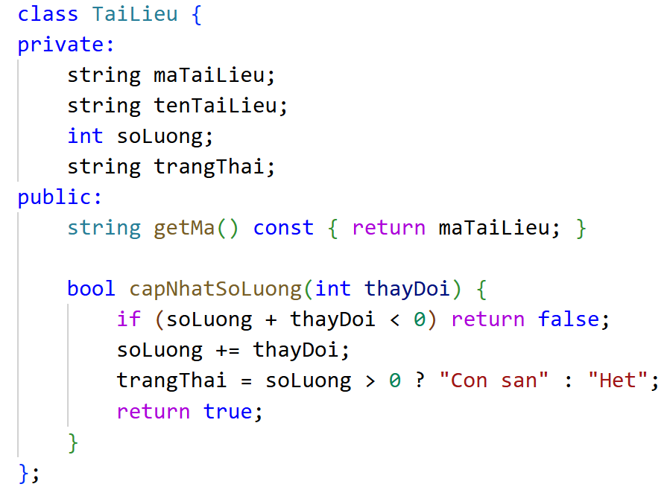
Phần 1. Phân tích hệ thống
1.2.3. Tính đóng gói

Slide 11
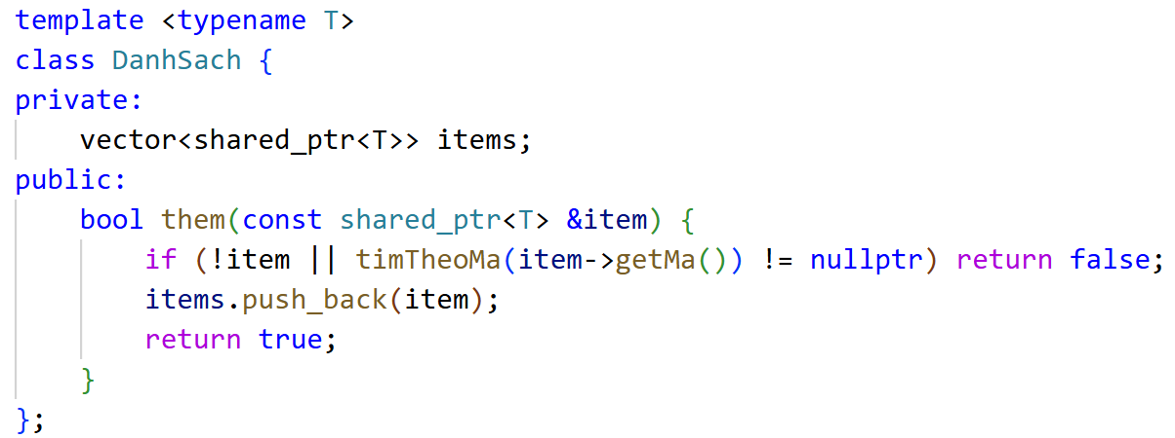
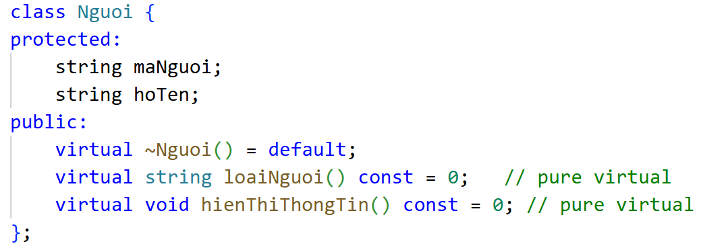
Phần 1. Phân tích hệ thống
1.2.4. Tính trừu tượng

Slide 12
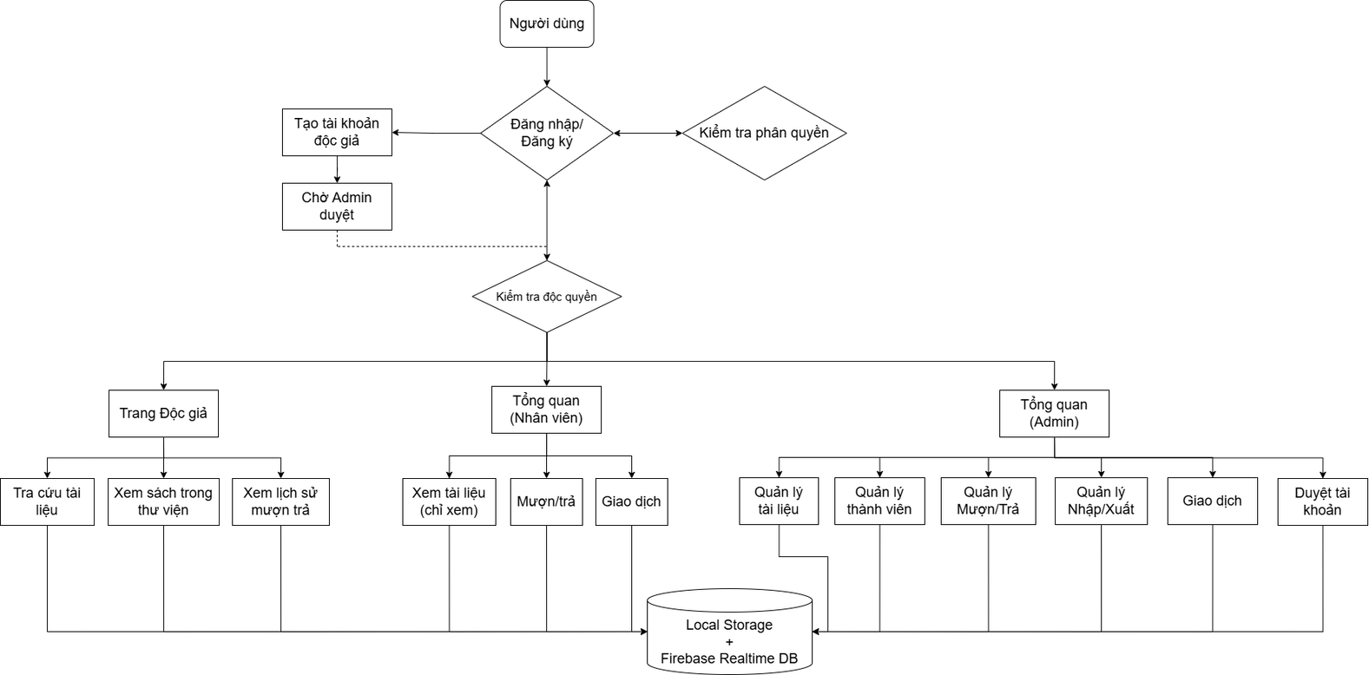
Phần 2. Thiết kế và xây dựng hệ thống quản lý thư viện
2.1. Sơ đồ khối tổng quan hệ thống

Slide 13
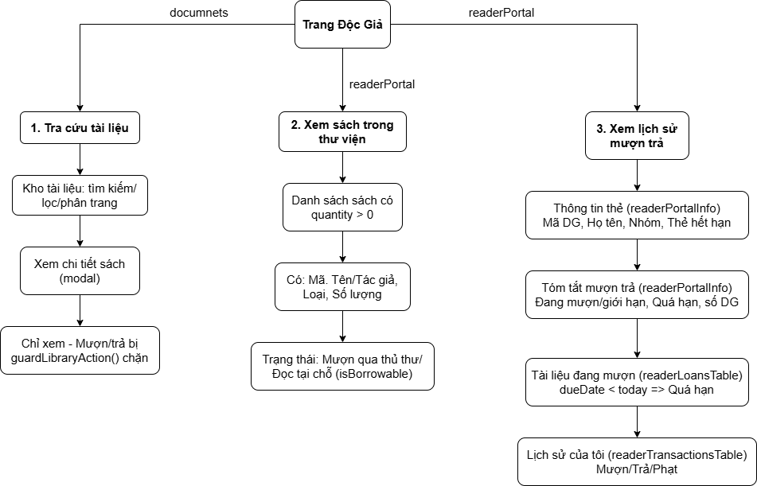
Phần 2. Thiết kế và xây dựng hệ thống quản lý thư viện
2.2.1. Sơ đồ chức năng trang độc giả

Slide 14
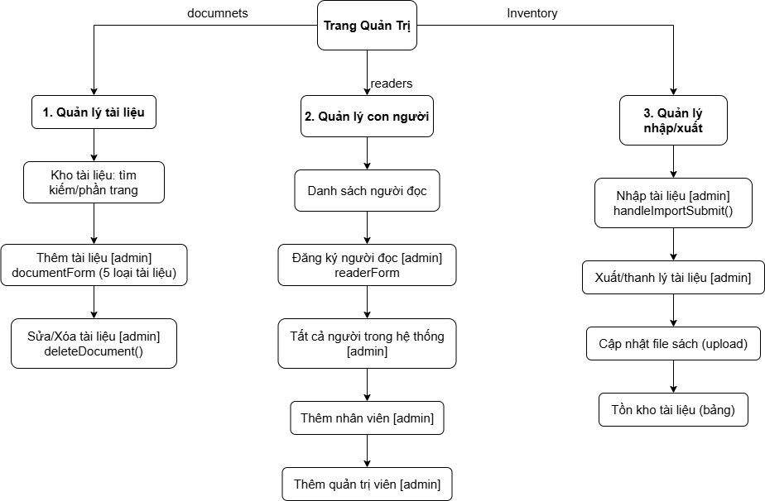
Phần 2. Thiết kế và xây dựng hệ thống quản lý thư viện
2.2.2. Sơ đồ chức năng trang quản trị

Slide 15
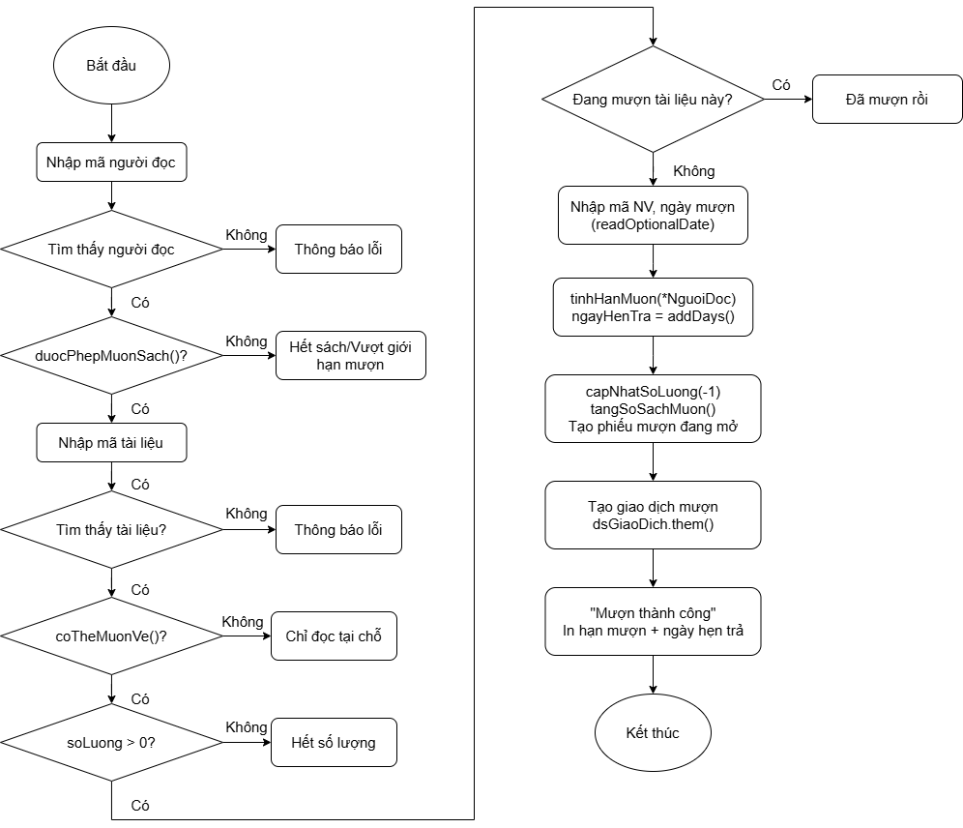
Phần 2. Thiết kế và xây dựng hệ thống quản lý thư viện
2.2.3. Sơ đồ mượn tài liệu

Slide 16
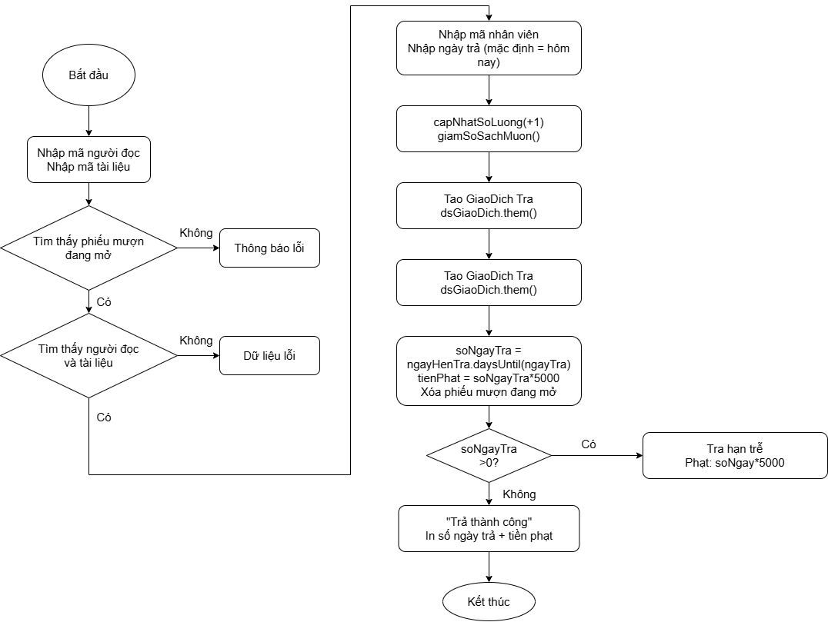
Phần 2. Thiết kế và xây dựng hệ thống quản lý thư viện
2.2.4. Sơ đồ trả tài liệu

Slide 17
Phần 3. Kết luận và hướng phát triển
3.1. Kết luận
Hoàn thành các nghiệp vụ quản lý thư viện cơ bản. Xây dựng 3 phân hệ chính: Người dùng – Tài liệu – Giao dịch. Áp dụng đầy đủ 4 tính chất của lập trình hướng đối tượng. Sử dụng Template và Smart Pointer trong C++. Triển khai hệ thống dưới 3 dạng: Console, Web Server và Website.
3.2. Hướng phát triển
Bổ sung cơ sở dữ liệu Đồng bộ dữ liệu Tăng cường bảo mật Gửi email nhắc hạn trả sách Phát triển ứng dụng di động Tích hợp mã vạch hoặc mã QR Quản lý tài liệu điện tử và xây dựng báo cáo thống kê.

